Slide 1
Objetivo : Formular predicciones apartir del libro : “Ámbar en cuarto y sin su amigo”

Slide 2
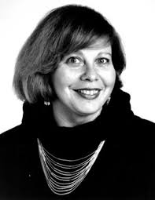
Biografía Paula Danzinger
Escritora americana, Paula Danziger fue conocida por su larga carrera dedicada la literatura, siendo autora de más de 30 libros.

Slide 3
Argumento del libro
Ámbar va a empezar 4° básico pero tiene unos problemas.
¡ Su amigo Justo se a ido a vivir a Alabama! y no sabe que puede suceder ya que hace mucho tiempo que no necesitaba un mejor amigo.

Slide 4
Personajes
Ámbar : Es una niña muy ansiosa, juguetona. De pelo largo y castaño (personaje principal)
Ana Burton : Mandona y presumida, pelo corto.
Brenda: juguetona y un poco tímida.
La madre de Ámbar: Exigente ,le gusta pasarla bien con su hija.

Slide 5
Observa y responde
Al observar la portada,¿Cómo crees que serán sus personajes?
R: Yo creo…
Al leer el título del libro ¿De qué crees que se tratará la narración?
R : Yo creo…

Slide 6
Después de leer :
1) ¿ En qué lugar vivía el papá de ÁMBAR?
2) ¿Por qué Ámbar se hizo un libro de su padre?
3) ¿Quién narra la historia?

